Slide 1

Marketing
«Μάρκετινγκ είναι η διαδικασία της σύλληψης της ιδέας των προϊόντων και υπηρεσιών, του σχεδιασμού, της τιμολόγησης, της διανομής και της προώθησης τους, έτσι ώστε να επιτευχθεί η διαρκή ικανοποίηση των αναγκών, των επιθυμιών των πελατών».

Slide 2
Για να μπορέσει να επιτύχει αυτόν τον βασικό σκοπό, πρέπει:
να καταλαβαίνει έγκαιρα ποιες είναι οι ανάγκες και οι επιθυμίες των ανθρώπων και να παράγει αγαθά, τα οποία θα μπορούν να τις ικανοποιήσουν.
να δίνει μια τιμή στο κάθε αγαθό τέτοια που να καλύπτει το κόστος παραγωγής του και να αφήνει και ένα λογικό κέρδος.
στη συνέχεια, είναι απαραίτητη η παρουσία του αγαθού σε σημεία τέτοια στα οποία θα μπορούν να πάνε όσοι το χρειάζονται και να το αγοράσουν.
τέλος να προωθήσει το αγαθό, ώστε οι άνθρωποι να το γνωρίσουν και να πειστούν ότι φτιάχτηκε για να καλύψει τις ανάγκες τους.

Slide 3

Μίγμα Μάρκετινγκ (Marketing Mix) ή 4P
να φτιάξουμε το κατάλληλο αγαθό (Προϊόν-Product)
να του δώσουμε τη σωστή τιμή (Τιμή-Price)
να φροντίσουμε να βρίσκεται εκεί που ο πελάτης περιμένει να το βρει (Διανομή-Place)
να το προωθήσουμε, για να δείξουμε στον κόσμο που το χρειάζεται ότι μπορεί να ικανοποιήσει την ανάγκη του (Προώθηση-Promotion)

Slide 4
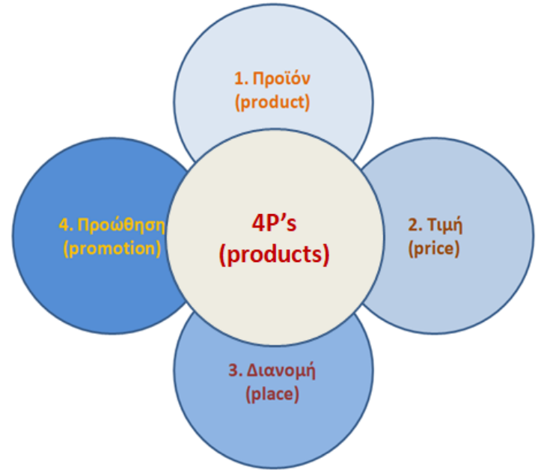
Marketing Mix ή 4P

Slide 5


Προϊόν

Slide 6
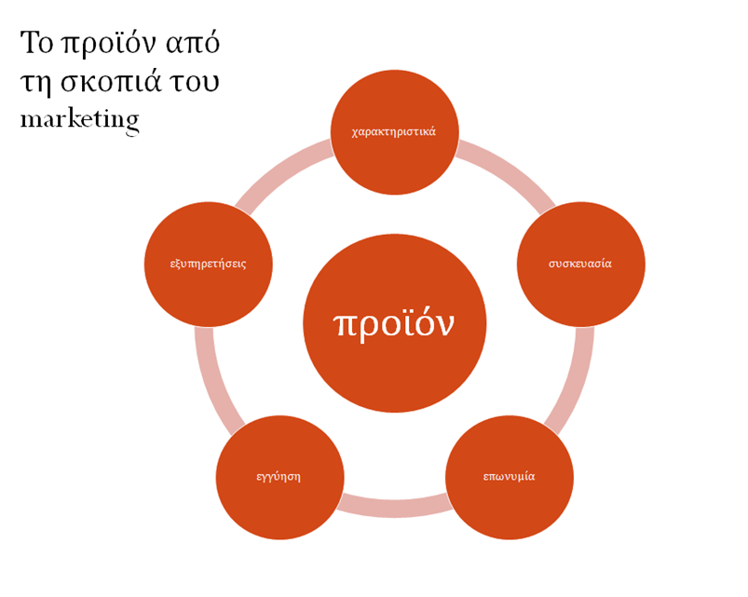

Slide 7
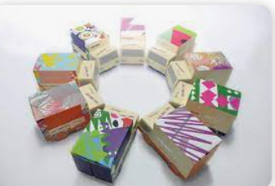
Συσκευασία
Η συσκευασία ενός προϊόντος σίγουρα αποτελεί ένα από τα κρισιμότερα σημεία της στρατηγικής marketing. Είναι το πρώτο στοιχείο με το οποίο θα έρθει σε επαφή ο υποψήφιος καταναλωτής και οπτικά, θα κρίνει αν θα μπει σε μια διαδικασία να το ψάξει περισσότερο ή όχι.
Η συσκευασία είναι η εμφάνιση του προϊόντος! Είναι ο καθρέπτης από το προϊόν! Η πρώτη γνωριμία που θα πρέπει να κερδίσει τις εντυπώσεις!

Slide 8
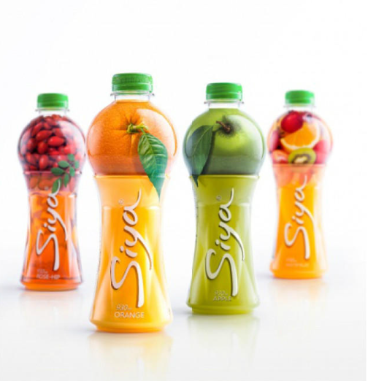
Παράδειγμα

Slide 9
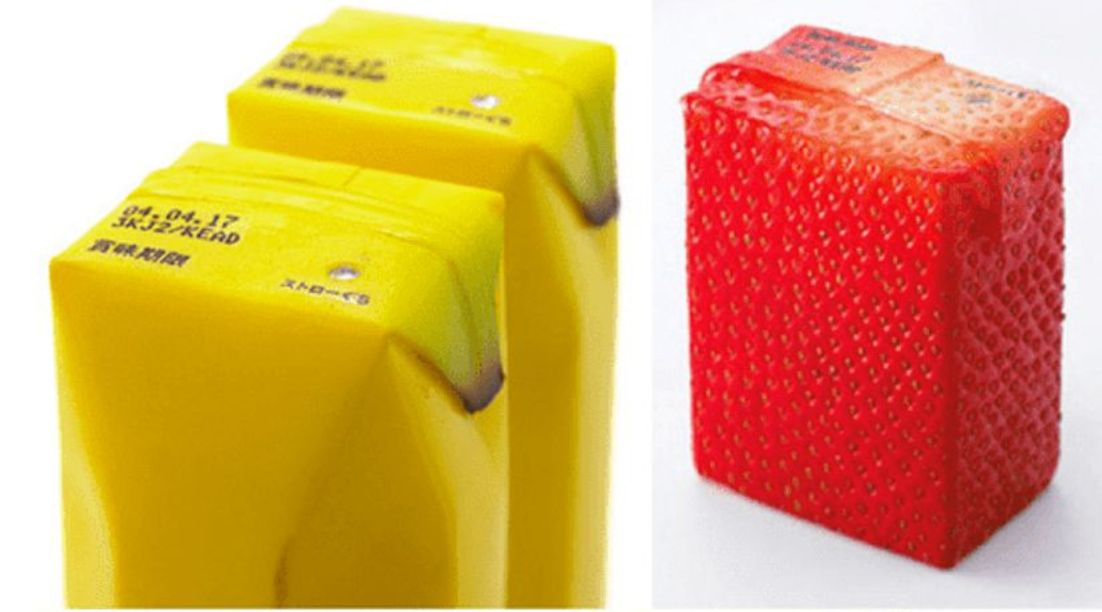
Πρωτότυπες συσκευασίες
Ακόμα απορείς τι γεύση έχει ο χυμός;

Slide 10
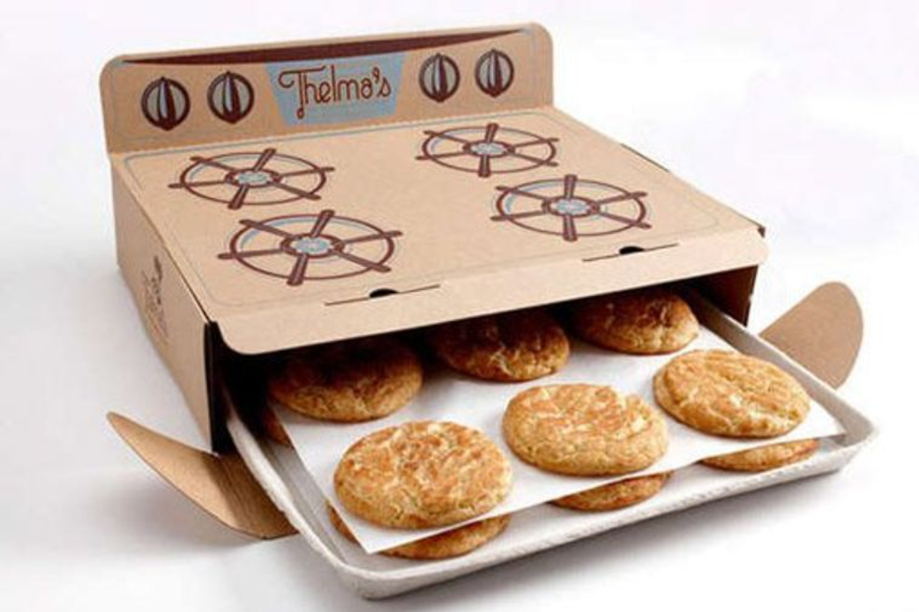
Πρωτότυπες συσκευασίες
Μπισκοτάκια «ζεστά – ζεστά» του φούρνου!

Slide 11
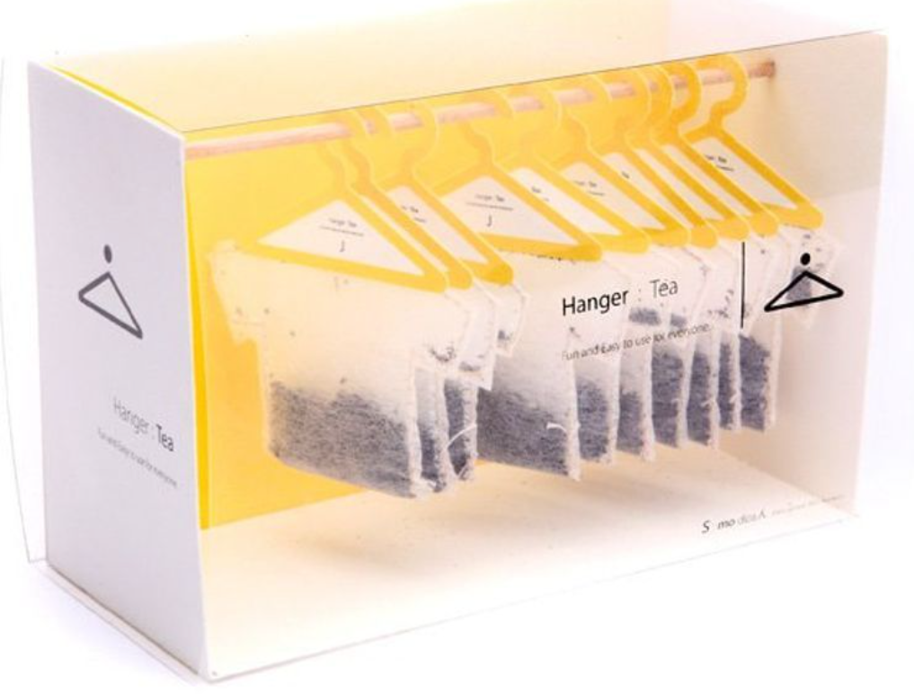
Εσύ έχεις γκαρνταρόμπα… τσαγιών;

Slide 12
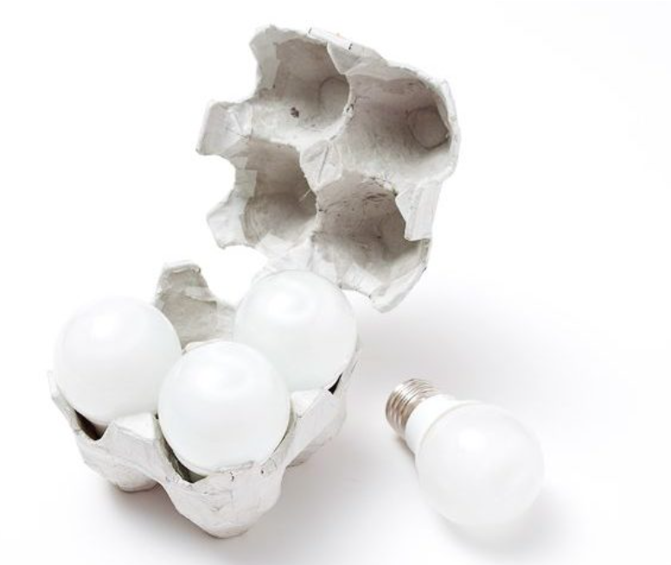
Αν δεν ξέρεις να ψήσεις 1 αυγό, άλλαξε τουλάχιστον τη λάμπα!

Slide 13
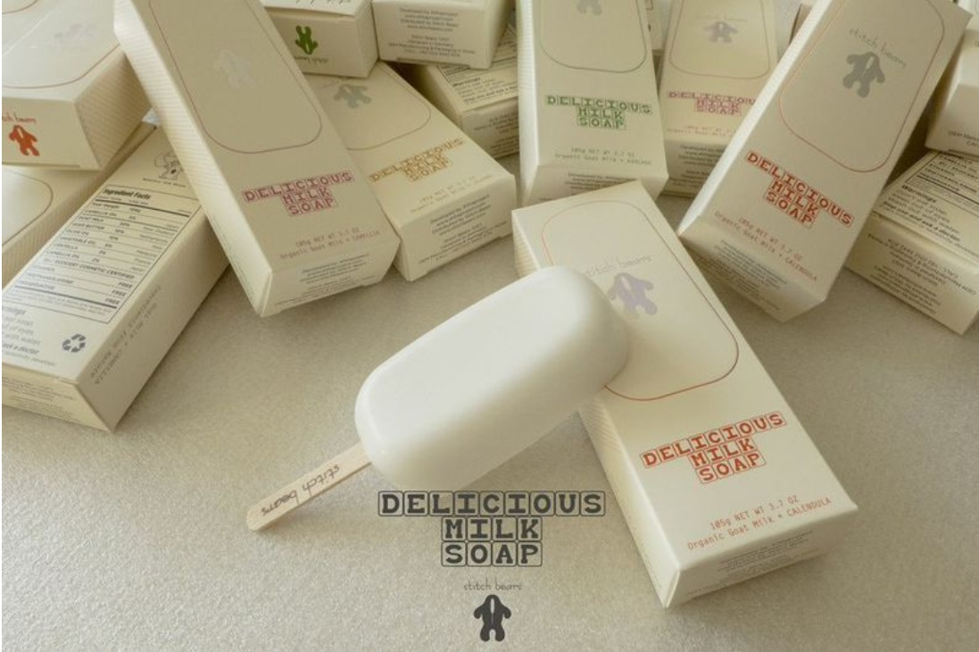
Δώσε κι σε εμένα ένα παγωτ… εεε σαπούνι!;

Slide 14

Συσκευασία
Το να ξέρουμε ποιος θα αγοράσει το προϊόν παίζει καθοριστικό ρόλο στη διαμόρφωση της συσκευασίας.
Η συσκευασία θα πρέπει να προσαρμοστεί στο κοινό.
Τα σχέδια, τα χρώματα, οι γραμματοσειρές, το στυλ, το υλικό, ο τρόπος ανοίγματος, κλπ είναι τα στοιχεία που θα συνθέσουν στο μυαλό του καταναλωτή την μοναδικότητα του προϊόντος σας!

Slide 15

Επωνυμία
Το brand name, είναι η ονομασία της εταιρείας και το λογότυπο η σχεδίαση. Για παράδειγμα, στην Coca Cola, το brand name είναι το “Coca Cola” και το λογότυπο είναι το σχέδιο για το οποίο έχουν επιλέξει κόκκινο και λευκό χρώμα. Η γραμματοσειρά, το σχέδιο, το χρώμα και το brand name που έχει επιλέξει η Coca Cola είναι ένα άρτιο αποτέλεσμα που χαρακτηρίζει τα προϊόντα της και έχει χαράξει ραγδαία επιτυχία από όταν ξεκίνησε.

Slide 16

Πως ένα λογότυπο μπορεί να καθιερώσει την επιτυχία μιας εταιρείας;
σε ξεχωρίζει από τους ανταγωνιστές
είναι η πρώτη επαφή με τον πελάτη πριν μπει στο κατάστημα μας, είτε το κατάστημα είναι φυσικό είτε είναι ηλεκτρονικό
αν σκεφτούμε nike ή adidas τι μας έρχεται κατευθείαν στο υποσυνείδητο; Το λογότυπο τους. . . .

Slide 17

Η ψυχολογία των χρωμάτων στο Marketing
Το χρώμα κατευθύνει το μάτι μας σχετικά με το πού να κοιτάξει.
Σε μια μελέτη με τίτλο Impact of Color in Marketing, οι ερευνητές διαπίστωσαν ότι το 90% των στιγμιαίων αποφάσεων των καταναλωτών σχετικά με προϊόντα βασίζονται στα χρώματα.

Slide 18

Παράδειγμα
Το κόκκινο είναι το χρώμα της δύναμης και του πάθους. Τραβάει την προσοχή των ανθρώπων και την κρατάει, για αυτό και αποτελεί το πιο δημοφιλές χρώμα στο marketing.
Δημιουργεί το αίσθημα του επείγοντος, πράγμα θετικό για τις πωλήσεις. Ανοίγει την όρεξη (για αυτό και χρησιμοποιείται συχνά από αλυσίδες fast food).

Slide 19
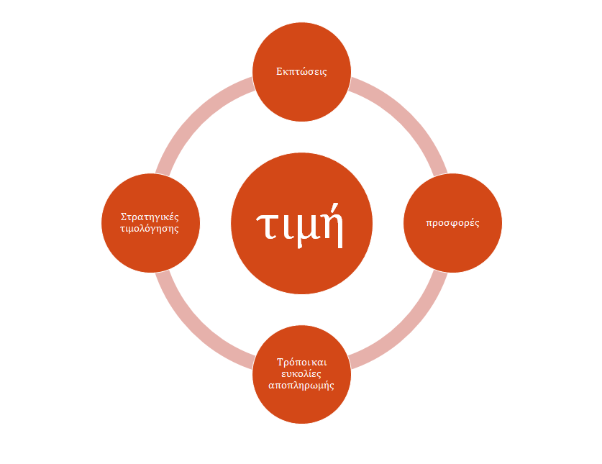

Slide 20
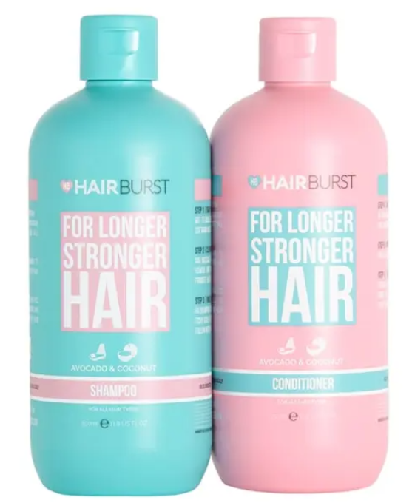
Στρατηγικές τιμολόγησης
Τιµολόγηση παραπλάνησης
– Τουλάχιστον 2 προϊόντα που πωλούνται στα ίδια κανάλια διανοµής(«δίπλα-δίπλα»)
– Πολύ χαµηλή τιµή (τιµή «κράχτης») για το ένα από
τα δύο προϊόντα µε σκοπό την προσέλκυση καταναλωτών
– Συνήθως σε συµπληρωµατικά αγαθά
– Επιδίωξη κέρδους από το «ακριβό» προϊόν
Παράδειγµα:
Σαµπουάν και µαλακτικό µαλλιών

Slide 21
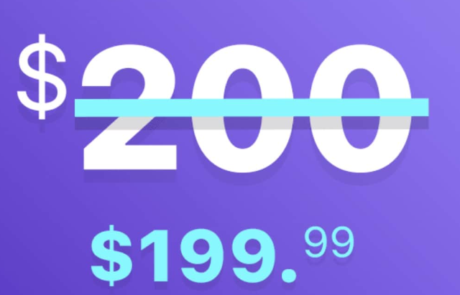
Ψυχολογική τιµολόγηση
– Θέση τιµής ώστε να φαίνεται χαµηλή χωρίς στην
πραγµατικότητα να είναι.
– Συνήθως δεκαδική µορφή µε δεκαδικά ψηφία «99», πχ
3,99
– Βασίζεται στην ανθρώπινη ψυχολογία: η επεξεργασία της
πληροφόρησης σταµατάει στο ακέραιο τµήµα της τιµής
διαµορφώνοντας την αντίληψη ότι αυτό το τµήµα
αποτυπώνει την τιµή
– Παραλλαγή: το «99» γράφεται µε τέτοιο τρόπο ώστε το
άνω µισό τουψηφίου 9, που µοιάζει µε 0, να είναι
εµφανώς µεγαλύτερο από το κάτω µισό και να δηµιουργεί
την εικόνα ότι το δεκαδικό µέρος της τιµής είναι«00»και
όχι«99»

Slide 22
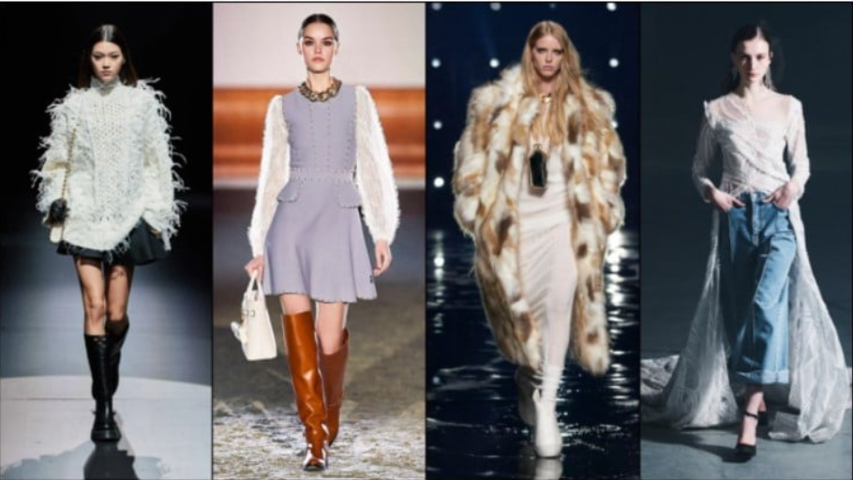
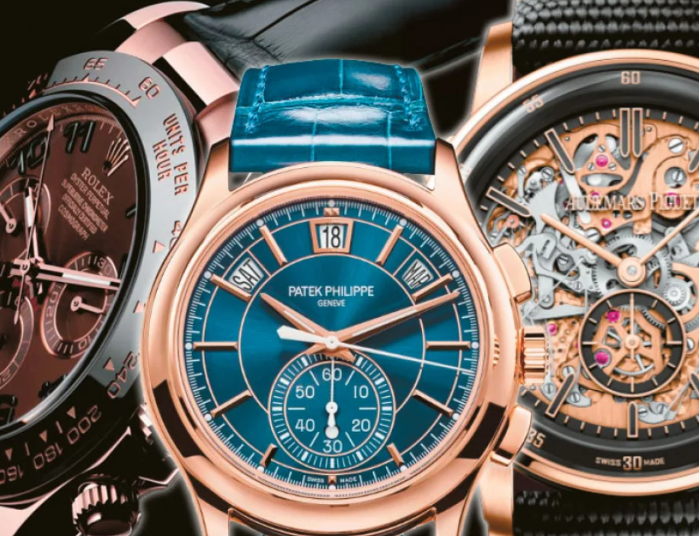
Τιμολόγηση βάσει αξίας
– Εξαρτάται από την αξία που αποδίδει στο προϊόν ο
καταναλωτής (πόσο σηµαντικό αντιλαµβάνεται ότι είναι)
– Υψηλή αξία υψηλή τιµή και αντίστροφα
– Εφαρμόζεται συχνά σε προϊόντα πολυτελείας

Slide 23

∆ιακριτή τιµολόγηση
– Θέση διαφορετικής τιµής για διαφορετικά τµήµατα της αγοράς
– Η τµηµατοποίηση γίνεται βάσει κριτηρίων όπως:
Ηλικία
Ώρες λειτουργίας
– Παραδείγµατα:
“Happy hours” ή “happy days” σε καταστήµατα εστίασης:
Χαµηλότερες τιµές σε συγκεκριµένες µέρες ή/ και ώρες
Χαµηλότερη τιµή σε «µικρότερες» τάξεις εκµάθησης ξένων γλωσσών

Slide 24
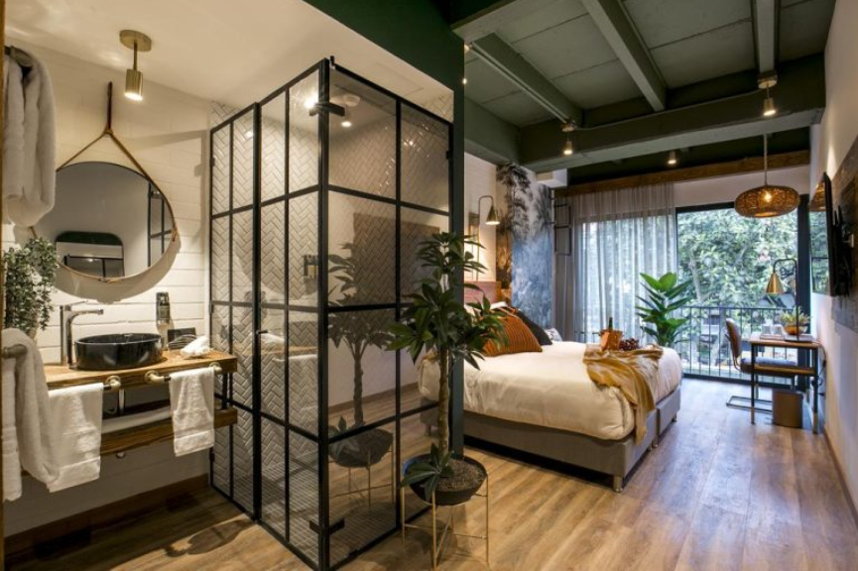
Τιµολόγηση βάσει χρονικής στιγµής
– Θέση διαφορετικής τιµής σε διαφορετικές
χρονικές στιγµές
– Ιδιαίτερα σε προϊόντα-υπηρεσίες µε εποχικότητα στη ζήτηση
– Παραδείγµατα:
Ξενοδοχείο πουλά σε διαφορετική τιµή τη
διανυκτέρευση σε συγκεκριµένο δωµάτιο σε «χαµηλή», «µεσαία» και «υψηλή» τουριστική περίοδο
Η ίδια αεροπορική εταιρία πουλά το εισιτήριο συγκεκριµένης διαδροµής σε διαφορετική τιµή την
περίοδο Χριστουγέννων και εκτός αυτής

Slide 25
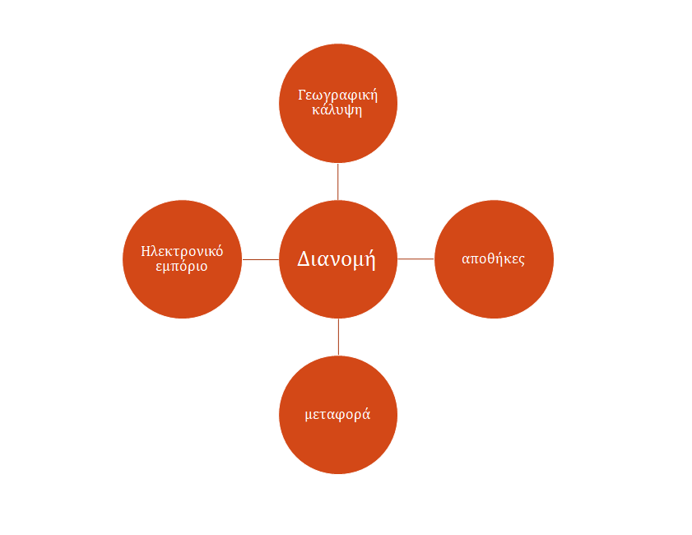

Slide 26
Διανομή…
Τα αγαθά είναι απαραίτητο να φθάνουν στους καταναλωτές:
τη στιγμή που επιθυμούν
σύμφωνα με τα χαρακτηριστικά που επιθυμούν
στις απαραίτητες ποσότητες και ποιότητες.
Είναι απαραίτητο να διατηρούνται στην αποθήκη αποθέματα σε ορισμένες ποσότητες.
Η διανομή περιλαμβάνει τις δραστηριότητες που είναι απαραίτητες ώστε να μεταφερθεί το προϊόν από τον παραγωγό (π.χ. την βιομηχανία) στον τελικό καταναλωτή
Η επιλογή των κατάλληλων καναλιών διανομής μπορεί να επιβάλει ένα προϊόν στην αγορά ή να προκαλέσει την αποτυχία του.

Slide 27
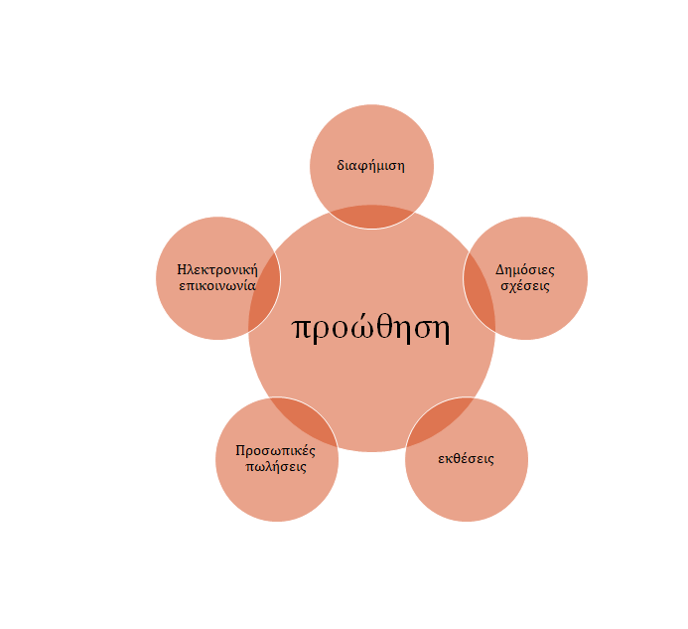

Slide 28


Slide 29



Slide 30
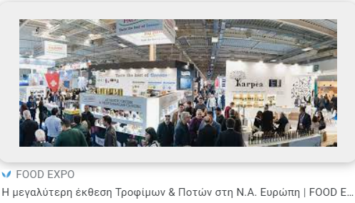
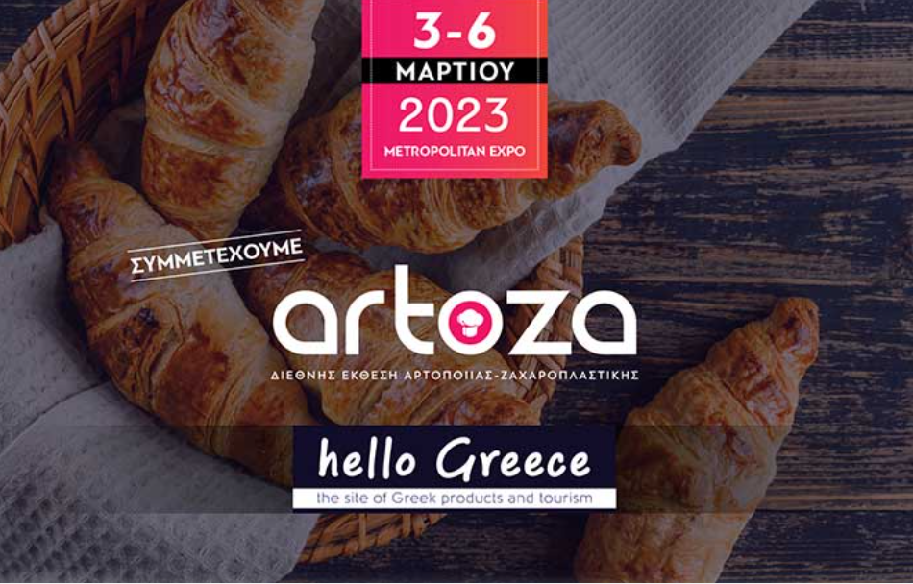
ΕΚΘΕΣΕΙΣ

Slide 31


εξωστρέφεια
σε κάνει γνωστό σε τρίτους
να προβληθεί η επιχείρηση προς τα έξω ευρέως
να δημιουργήσει μια θετική εικόνα προς αυτή

Slide 32

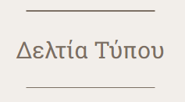



Slide 33

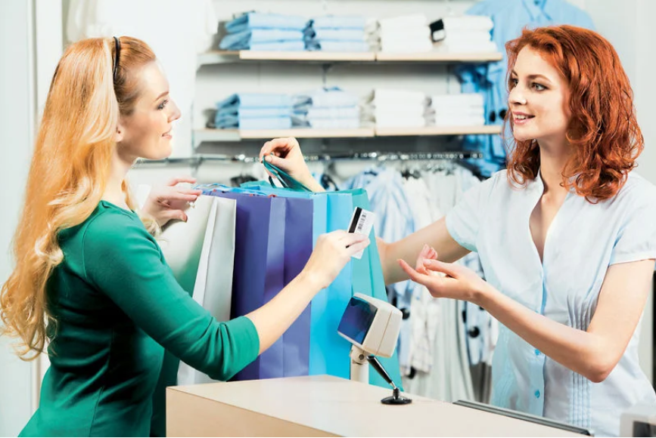

Slide 34

Ηλεκτρονική επικοινωνία

